Slide 1
텍스트 관련 스타일
CSS
Lee young gook

Slide 2
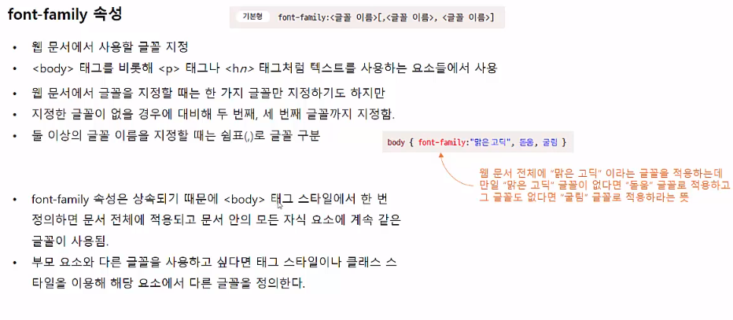
▶ 글꼴 관련 스타일_(1)

Slide 3
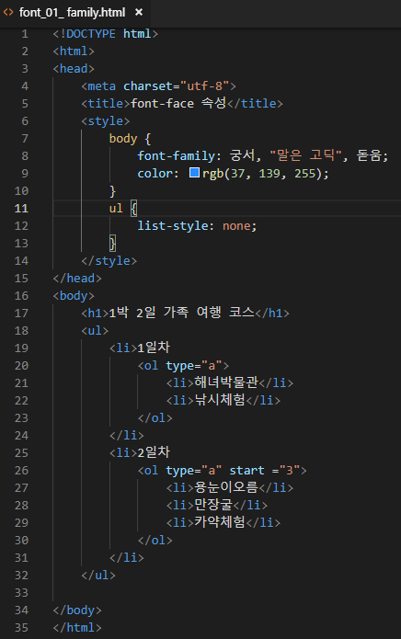
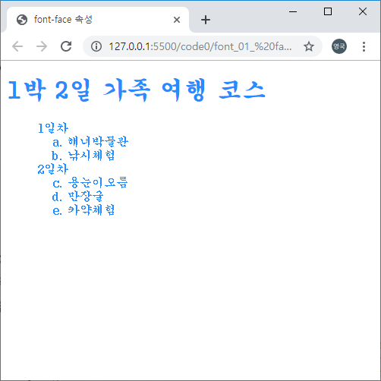
▶ 글꼴 관련 스타일_(1)

Slide 4
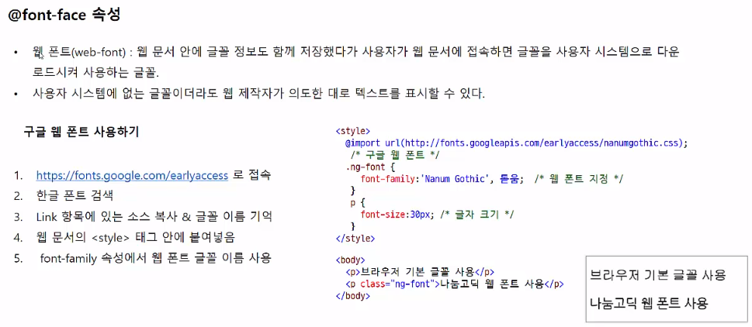
▶ 글꼴 관련 스타일_(1)
https://fonts.google.com/earlyaccess

Slide 5
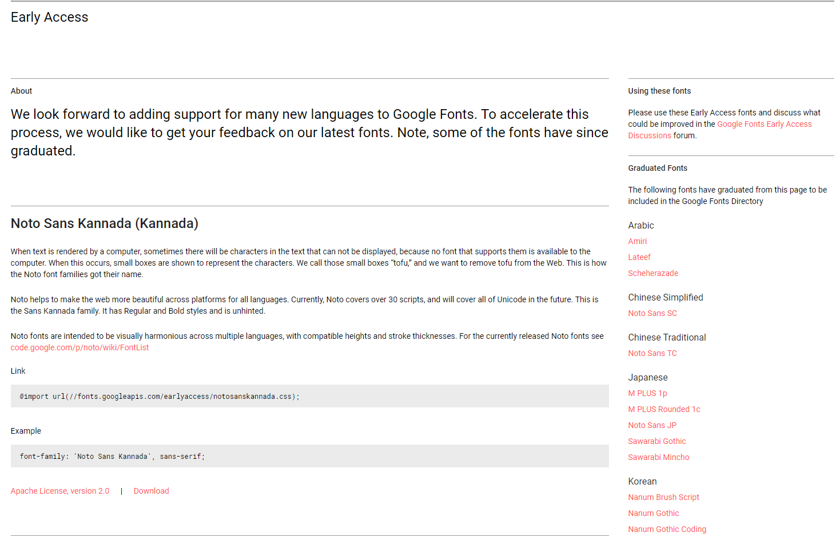
Korea선택

Slide 6
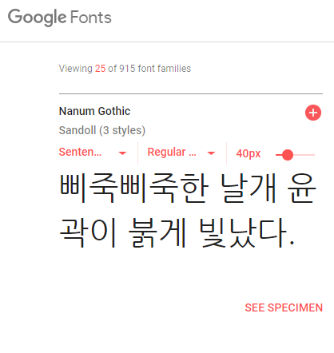
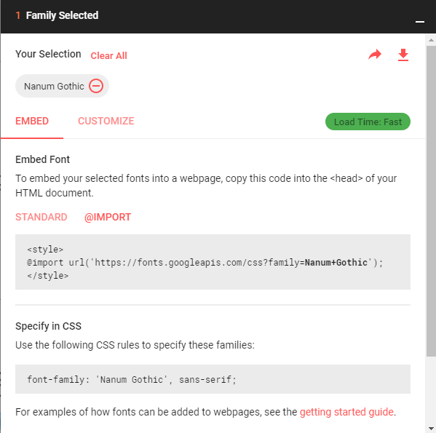
▶ 글꼴 관련 스타일_(1)
+선택
결과 복사

Slide 7
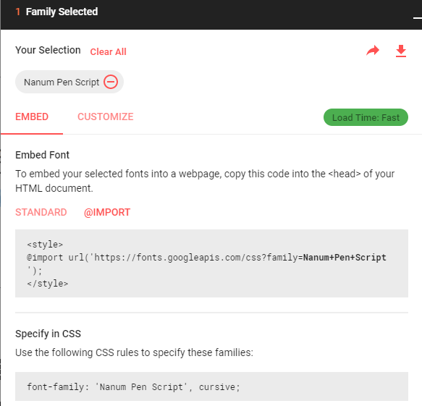
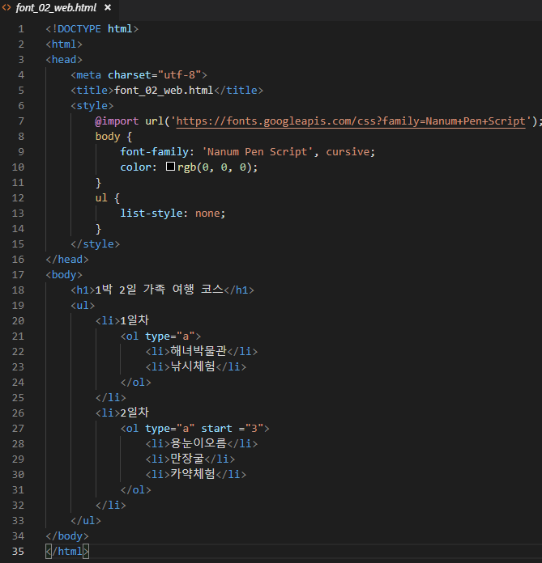
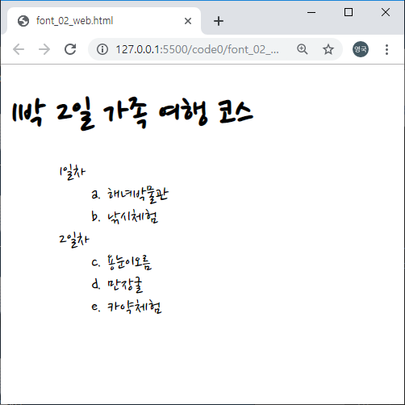
▶ 글꼴 관련 스타일_(1)
https://fonts.google.com/?subset=korean&selection.family=Nanum+Pen+Script

Slide 8
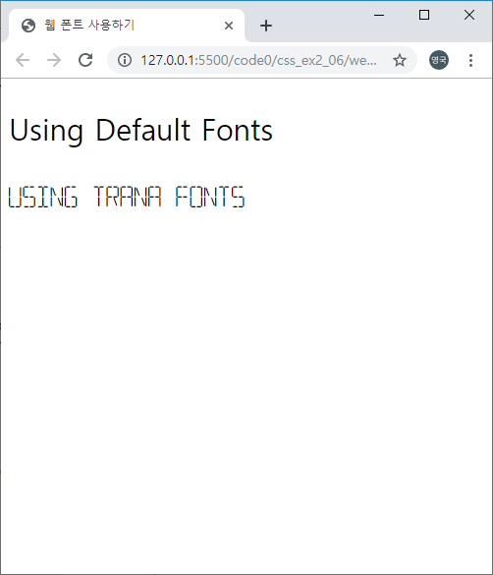
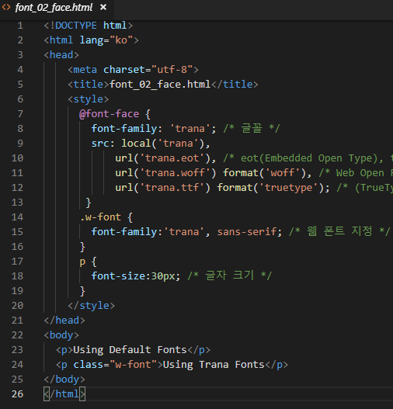
▶ 글꼴 관련 스타일_(1)
▶eot(Embedded Open Type)
▶ woff(Web Open Font Format)
▶ ttf(TrueType font)
컴퓨터에서 사용하는 글꼴 트루타입 유형, 파일 확장자는 *.ttf, 파일크기가 크다.

Slide 9
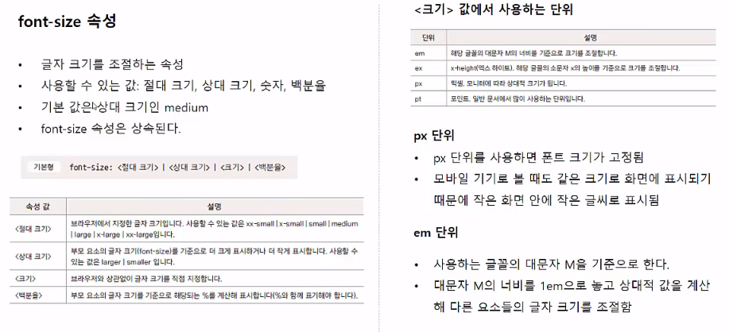
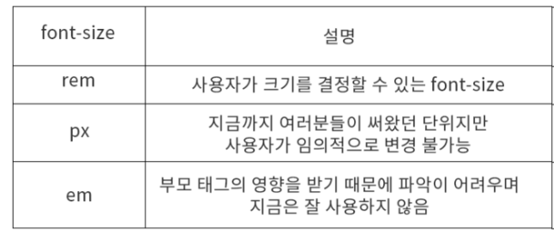
▶ 글꼴 관련 스타일_(1)

Slide 10
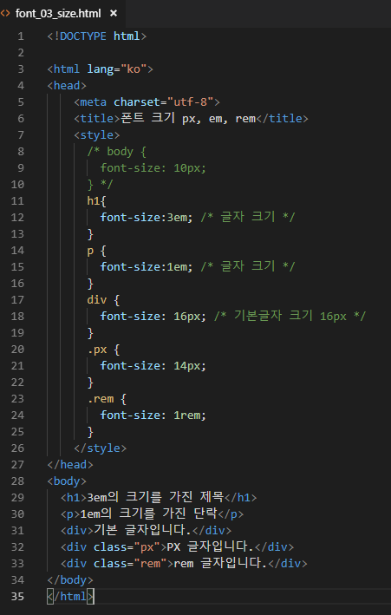
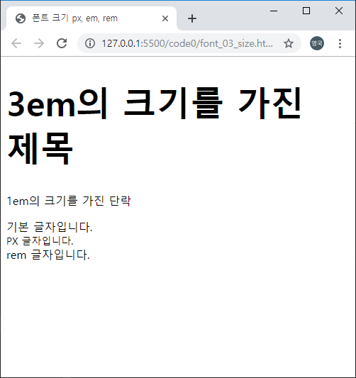
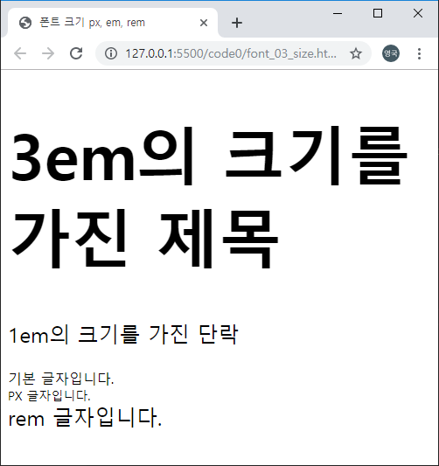
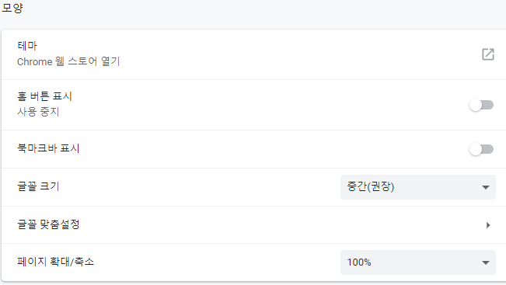
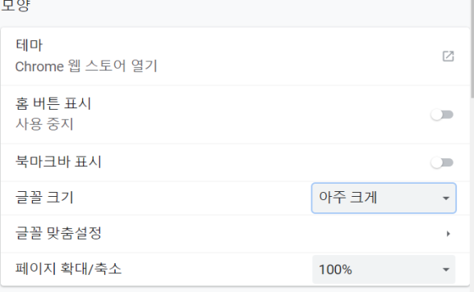
▶ 글꼴 관련 스타일_(1)

Slide 11
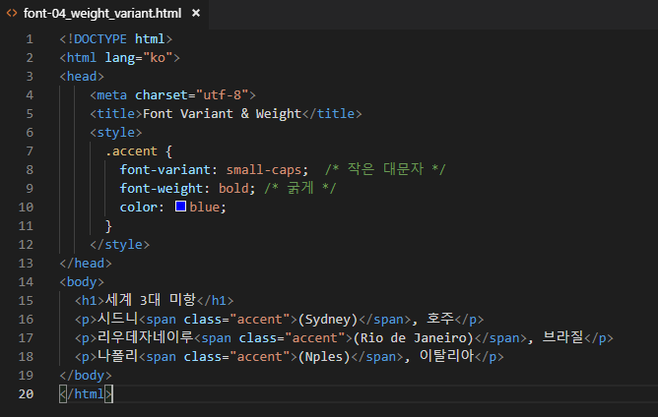
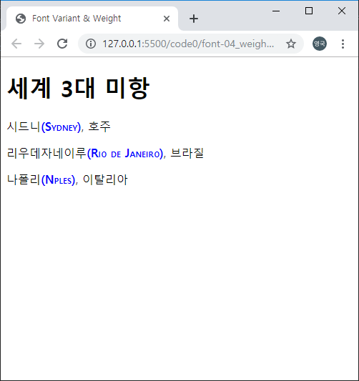
▶ 글꼴 관련 스타일_(1)

Slide 12
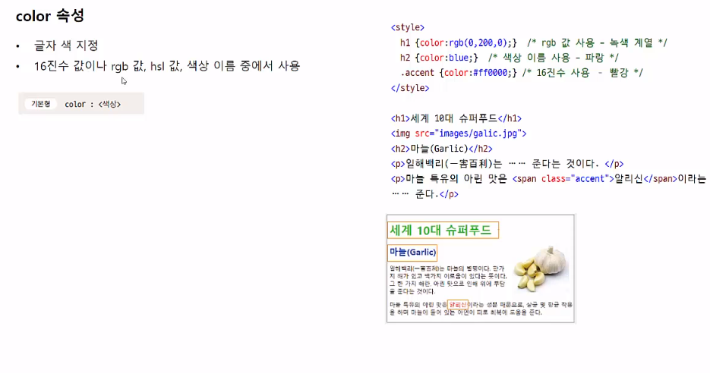
▶ 글꼴 관련 스타일_(1)

Slide 13
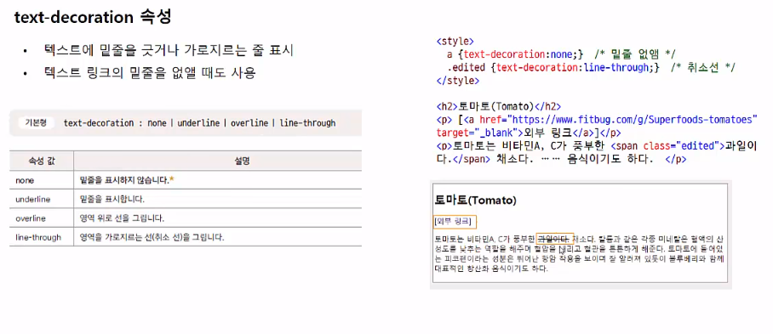
▶ 글꼴 관련 스타일_(1)

Slide 14
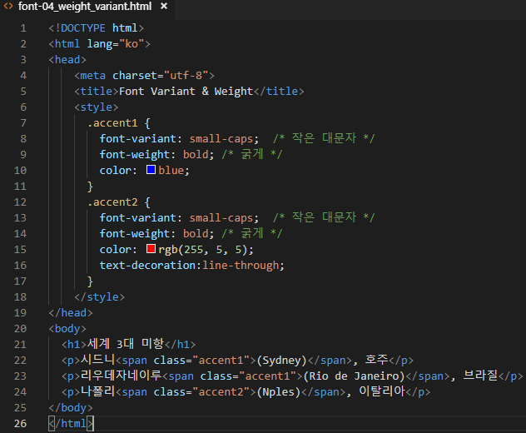
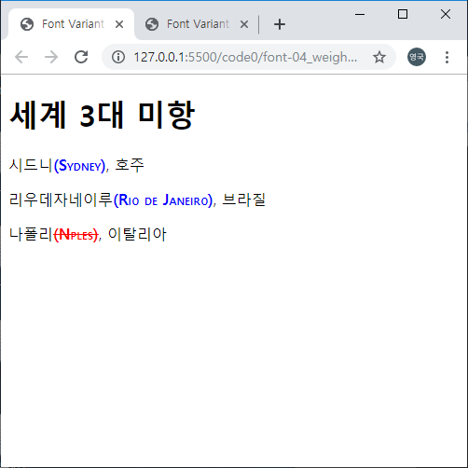
▶ 글꼴 관련 스타일_(1)

Slide 15
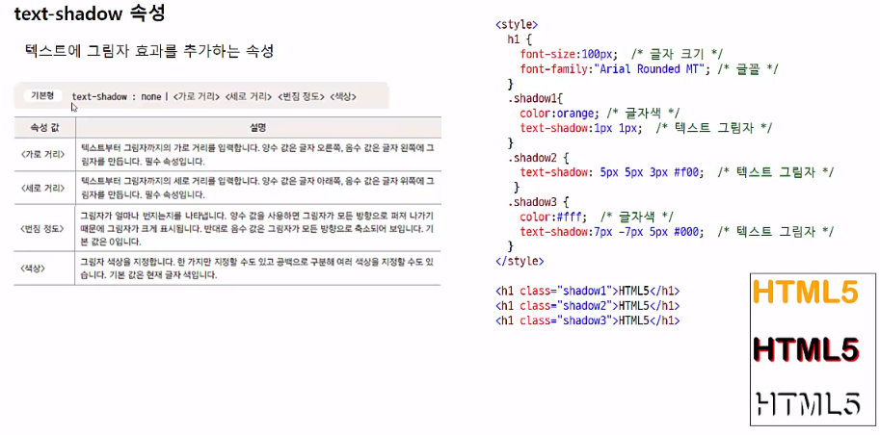
▶ 글꼴 관련 스타일_(1)

Slide 16
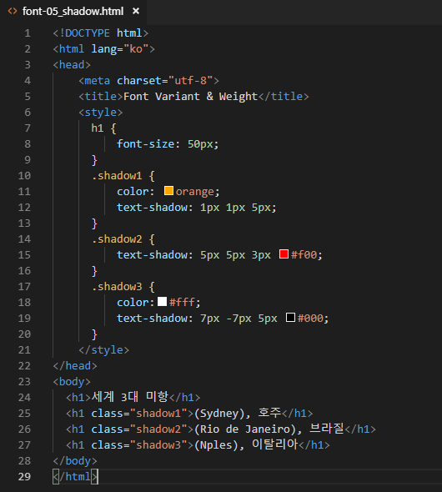
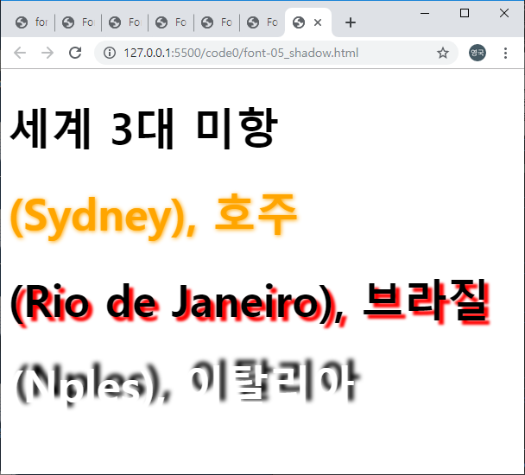
▶ 글꼴 관련 스타일_(1)

Slide 17
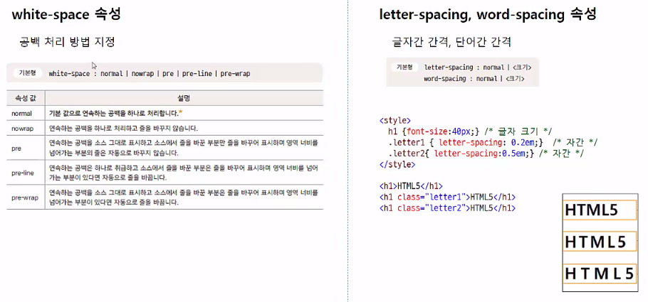
▶ 글꼴 관련 스타일_(1)

